Slide 1
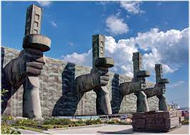
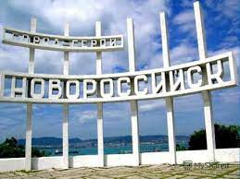
Презентация для подготовительной группы
«Памятники ВОВ в Новороссийске»
Подготовила:
Воспитатель
Ваганова Елена Петровна

Slide 2
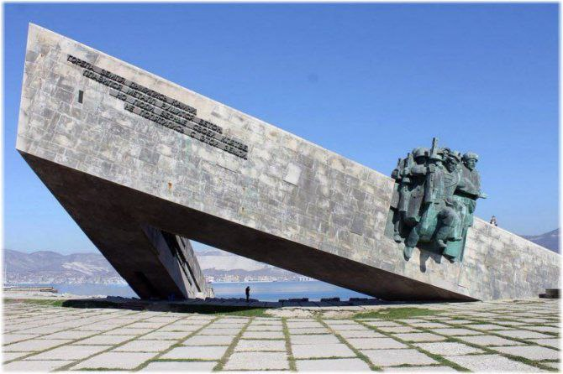
Мемориал «Малая земля»

Slide 3
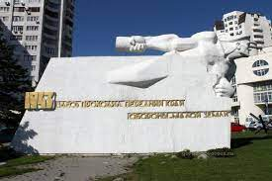
«Матрос с гранатой»

Slide 4
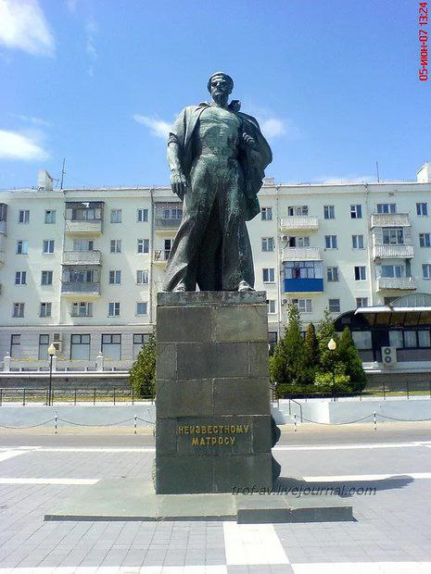
Памятник неизвестного матросу

Slide 5
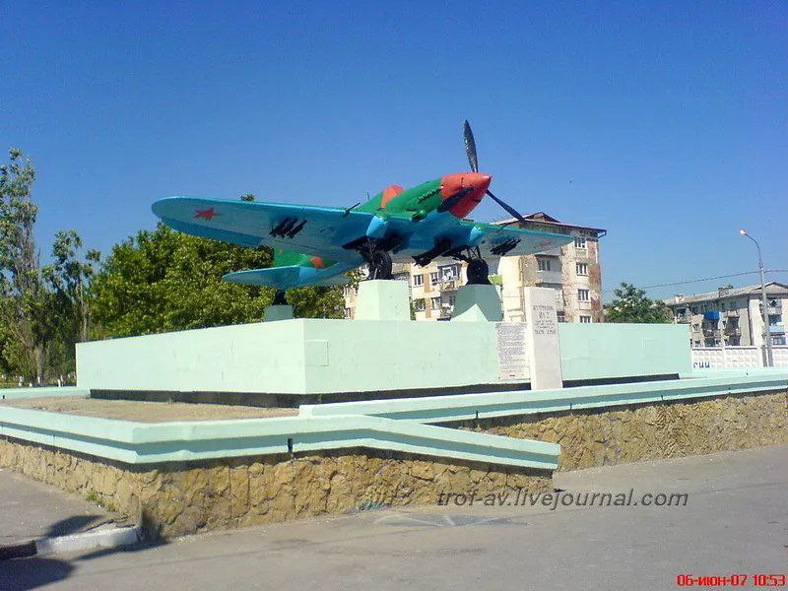
Самолёт ИЛ-2

Slide 6
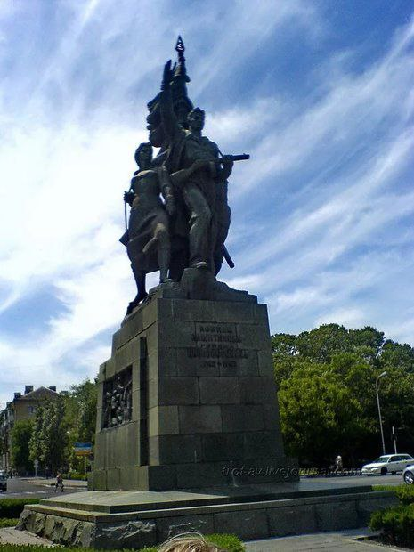
Памятник освободителям Новороссийска

Slide 7
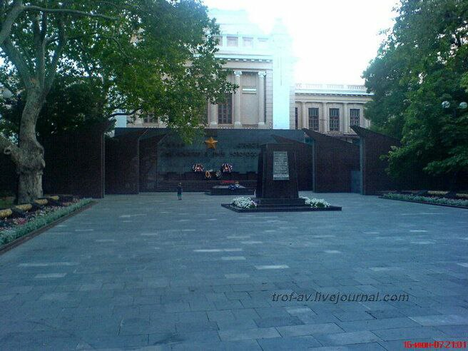
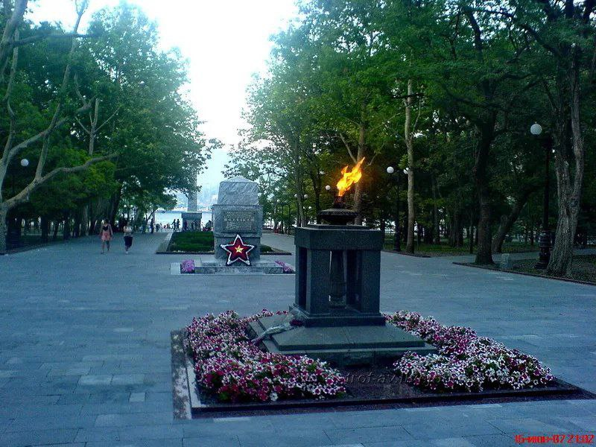
Площадь Героев

Slide 8
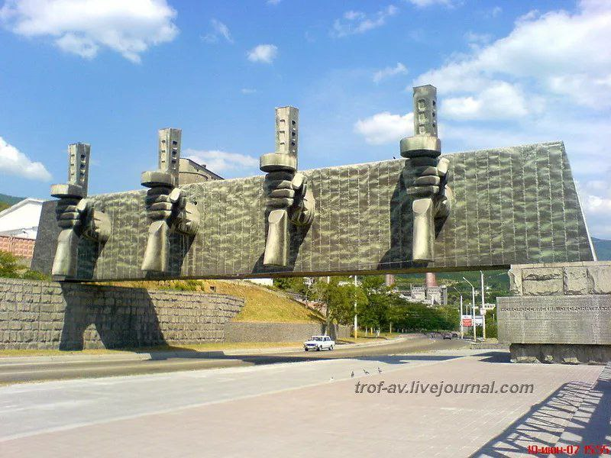
Мемориальный комплекс «Рубеж обороны»

